Slide 1
ERP資材採購作業(含異常管理)介紹
一、資材管理目的及作業關聯
二、請購方式比較及重要規定
三、採購作業流程、管理重點
四、主要螢幕表單介紹
五、異常管理(稽核)表單、改善建議
總管理處資訊部
2025/5/5

Slide 2
資材管理目的及作業關聯

Slide 3
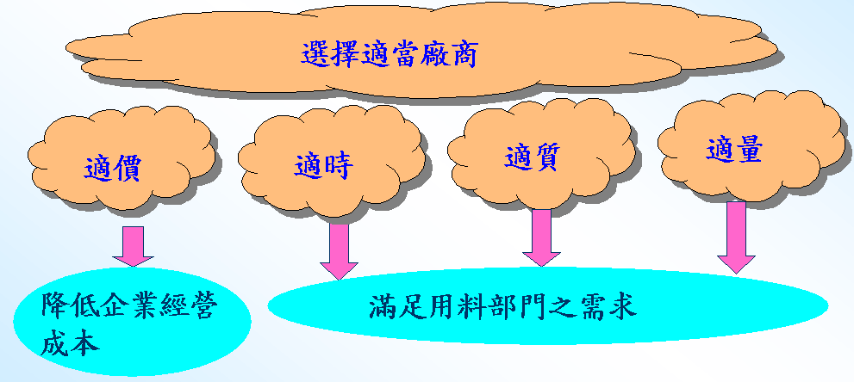
資材管理目的
․適時提供適質、適量、適價之生產原物料、保養備品及工程材料，
供用料部門使用。
․針對滯餘料及回收料做適當處理。
․主要作業項目：分為請購、採購、倉儲共三個部份。

Slide 4
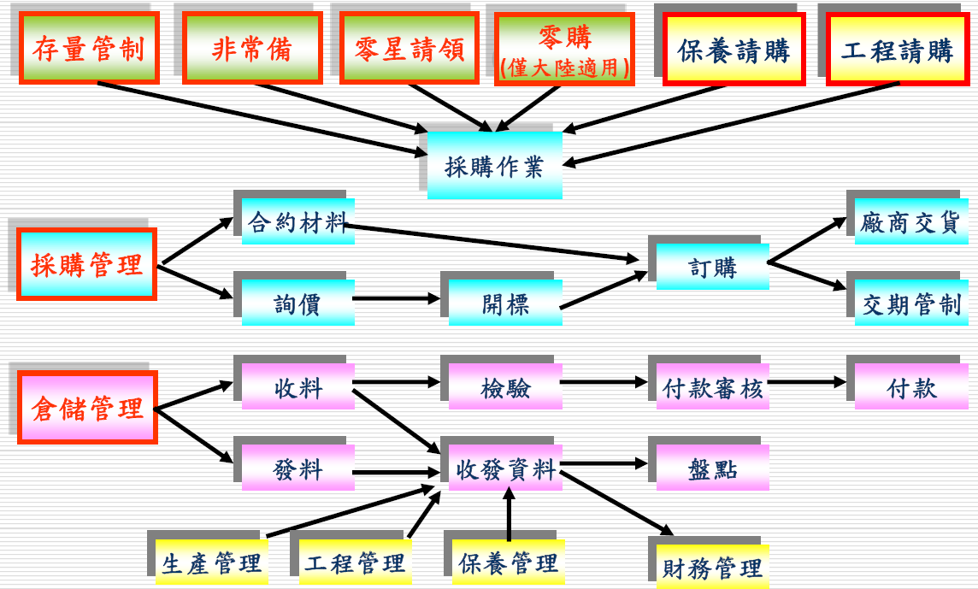
資材管理作業關聯

Slide 5
請購方式比較及重要規定

Slide 6
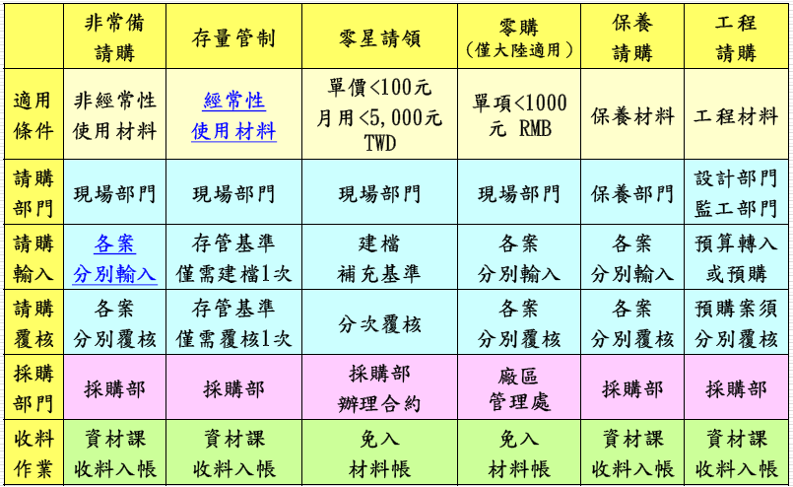
請購方式比較

Slide 7
請購重要規定
․非常備請購
․屬列管生產原物料、保養備品等，需於請購時詳細說明請購需要量、
預定使用日，以利各級主管核簽時瞭解請購合理性並做出適切判斷。
․屬請購帶安裝或高架(空)作業、廠商自備危險機具卸料等情況，請購
部門及廠商均須簽署「施工安全告知單」，以確保作業安全。
․倘請購案須檢附圖面或請購規範者，可透過ERP作業上傳電子檔或於
ERP作業建檔請購規範，以提供廠商報價及回覆。

Slide 8
請購重要規定
․存量管制
․納入存量管制之材料，用料部門應先檢討請購基準，並經事業部經理室 (或公司指定部門)覆核後，存管請購基準設定始可生效。
․屬備品材料欲納入存量管制時，用料部門應同時將備品類別、設備總台 數、一次保養台數、修換週期、一次修換量及基準設定之計算式輸入， 以利審核人員審查。
․為確保庫存合理性，用料管制部門應定期檢討存量管制基準之合理性， 倘需修訂基準時，應呈經營主管核准後，送事業部經理室(或公司指定 部門)專人進行修訂。
․目前已有電腦自動修訂存量管制基準機制。

Slide 9
請購重要規定
․零星請領
․單價在台幣100元以下之合約材料(除個人保管工具、以舊換新、通用性 庫存材料)，且單項材料廠處(課)月用總金額台幣5,000元以下。
․欲新增零星材料時，需反應總管理處總經理室審核建檔後，請購部門方 可設定零星補充基準。
․資材課之收料人員應於廠商交貨時，取出印妥之「收料單」憑以核對無 誤後辦理收料，並依其所列示之料品分送各請領部門點收。
․每月5日電腦自動彙整各請領部門上一個月所請領的零星材料，供零星 請領專人針對每月請領狀況說明，並呈一級主管覆核。

Slide 10
請購重要規定
․零購作業(大陸適用)
․單項材料金額在人民幣1000元以下之非合約材料，屬個人保管工具或以 舊換新材料者，不得以零購方式作業，應改以非常備請購處理。
․若為合約材料，管制請購數量低於最低訂購量之50%時，即不以合約方 式採購，由零購專人詢議價方式採購。
․生產廠中夜班及假日急用零購材料，得由請購部門基層主管一級核准後 自行採購，請購部門再以「單據粘貼單」辦理付款。
․同一部門開單請購同一項零購材料，如有以拆單或拆項方式請購，應予 以退件處理。

Slide 11
請購重要規定
․資材類小額費用報銷
․台灣地區單項(含稅)金額台幣10,000元(含)以下(大陸地區人民幣1,000 元(含)以下)，用料部門可自行從指定通路購買，並依發票進行報銷。
․指定通路
․網路商城：
台灣：PCHome(不含商店街)、Yahoo奇摩購物(不含超級商城)、台塑 購物網、MOMO 大陸：京東商城、天貓商城(不含商店街)
․實體連鎖商店：
台灣：家樂福、大潤發、特力屋、振宇五金、全聯 大陸：家樂福、大潤發、沃爾瑪

Slide 12
請購重要規定
․資材類小額費用報銷
․指定通路(網購及實體通路)購買均有鑑賞(猶豫)期，買錯或有瑕疵均可 免費退貨。
․「開發試製材料」且「單筆金額2萬元(含)以下(人民幣4,000元(含)以 下)」者適用本作業。
․「開發試製材料」用料部門須於開發前以產銷開發用料表單(如：新產 品試製開發表單、研究開發表、產品開發需求提案表等)詳列「開發階 段」測試材料各別品名、數量及預估金額，供作報銷費用之依據。
․另應針對「試製階段」及「量產階段」預估每批量成品所需材料數量， 供作開單請購材料之參考，避免購料過多衍生滯存異常。

Slide 13
採購作業流程、管理重點

Slide 14
企業採購原則
․所有企業外廠商採購案件，均需透過採購部辦理，俾能尋得適當之廠商，
以合理之價格，適時提供適質、適量之設備、材料。
․倘須自行辦理企業外廠商採購時，需將自行辦理材料項目呈閱 總裁後，
由公司總經理室建檔方可作業。
․採購部應依材料使用狀況、用量多寡、採購頻率、市場供需狀況、交易習
慣及價格之穩定性等因素，選擇最有利之採購方式進行採購。

Slide 15
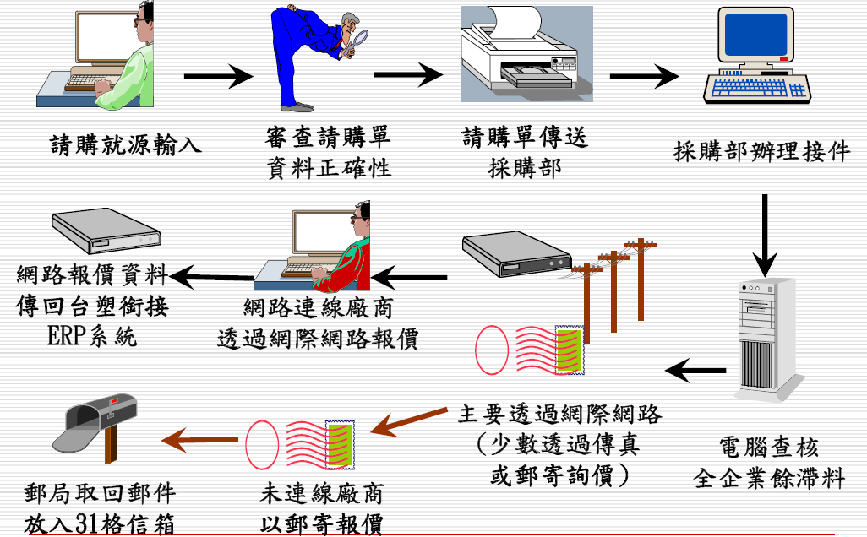
採購作業流程

Slide 16
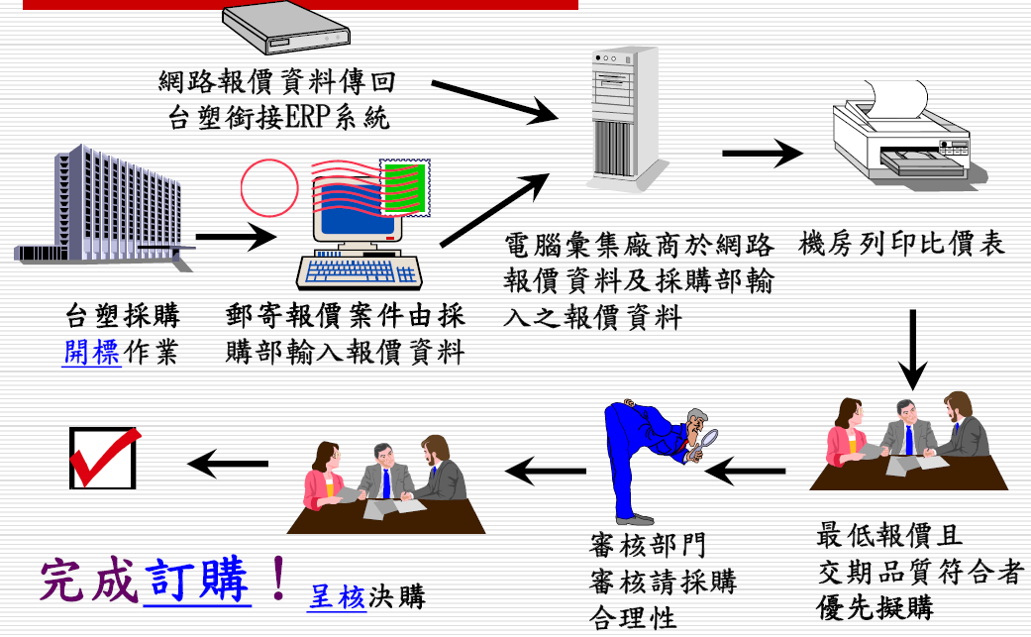
採購作業流程

Slide 17
採購管理重點
․廠商資料建立 ․廠商開發、遴選及建檔 ․廠商評核及淘汰
․詢價及開標
․網路公開招標、自由報價 ․網路下載請購規範及圖面
․傳真詢價、郵寄或網路報價
․比價及訂購
․比價表依報價高低順序列印 ․列印前購資料及採購記錄
․開標後以最低報價且品質交期符合者優先洽議
․合約採購
․合約廠商、單價及交貨日數資料建檔 ․自動訂購

Slide 18
採購管理重點
․採購進度管制
․詢、訂購進度管制 ․交期管制
․滯料查核撥售
․滯料撥售確認單 ․訂購管制
․請訂購變更
․就源輸入 ․自動傳真及網路廠商確認
․採購績效評核
․每月依組別及經辦統計績效檢討改善

Slide 19
採購管理重點－廠商遴選
設立廠商開發專人： 依材料類別設置具有此類專業知識之人員擔任。
廠商資料來源：
․國內、外工商名錄 ․採購指南
․報章、雜誌 ․各種工商展覽
․廠商自行推薦 ․經由網路取得
遴選原則： 由廠商開發專人依廠商所提供之製造規模、產品種類、可製供之規格、品質等級及銷售實績等資料加以審查選定(必要時赴廠商處實地瞭解確認)，凡符合本企業要求之廠商即予建檔列入往來。

Slide 20

採購管理重點－廠商評核
輸入管制註記
電腦每
月查核
超過異
常標準
YES
往來廠商
異常反應表
評核標準：
依同一廠商在最近
三個月內報價或交
貨案件數計算
1.未報價比率
2.價格不具競爭力比率
3.廠商因素改購比率
4.交期異常比率
5.品質異常比率

Slide 21





採購管理重點－詢報價作業演進
2015年7月
採購APP
1999年1月
網際網路詢報價
詢價單、議價函、訂購通知、催交(裝)通知等，訊息行動化。
優點：公開招標，公平競標，降低成本，防止舞弊，提高效率，確保資料安全。
1994年
EDI詢報價
1992年
傳真詢價
缺點：軟體安裝在廠商之PC端作業，程式更新修改時，須派員至廠商端更新，耗費人力。
缺點：1.傳真失敗時須人工補傳。 2.須再人工輸入報價資料。
郵寄詢報價
缺點：1.時效慢，且偶而會遺失。 2.郵寄事務多，浪費人力。

Slide 22

採購管理重點－採購交期管制
是否交貨
逾約交日
NO
YES
催交單
YES
跟催廠商儘速交貨
訂購後
付款審核

Slide 23
採購管理重點－滯料查核撥售
餘滯料撥
售確認單
電腦查核
企業餘滯料
資材課及請
購部門確認
確認結果
輸入電腦
完成
資材課辦理
材料交運
採購部優先向
餘滯料訂購

Slide 24
採購管理重點－請訂購變更
申請部門
就源輸入
自動傳真或網路
傳送變更資料
廠商確認約交日、
交貨地點、數量
完成並通知
申請部門
採購輸入
洽談結果
若廠商不同意
採購再與洽談

Slide 25
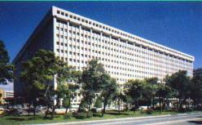
採購管理重點－網路採購
廠 商
企 業
隨時報價
資料自動連結
自由競爭
降低人工錯誤
提示交貨
提高工作效率
免除寄送
節省費用
資料安全保密
查詢方便

Slide 26
採購管理重點－網路採購
(1) 詢報價單
(2) 詢價撤銷通知
(3) 報價完成通知
(4) 未得標通知
(5) 報價資料查詢
(6) 議價函
領投標作業
(1) 訂購通知
(2) 買賣合約書
(3) 線上托運或自行交貨
訂單管理
台塑 網際網路 採購系統
(1) 交貨提示通知
(2) 交貨變更通知
(3) 催交通知
(4) 逾期交貨扣款通知
交貨管理作業
(1) 催發票函
(2) 催投資抵減文件函
(3) 催買賣合約書文件函
文件催交作業
提貨管理
資材提貨許可單
貨款查詢
(1) 匯款通知單
(2) 付款進度查詢

Slide 27
採購作業重要表單
․採購作業與請購部門相關之重要表單有：
․採購會簽附圖案件洽辦單
․採購呈核表

Slide 28
採購作業重要表單
․採購會簽附圖案件洽辦單
․使用時機：
採購案件開標後，倘廠商以代用品報價、或設備規格複雜需依請購規
範內容逐項分析評估等原因，採購經辦可透過此OA表單會簽請購部門
確認，經請購部門評估適合之規格或廠商後，再回覆採購部進一步與
廠商洽議或加詢其他廠商。

Slide 29
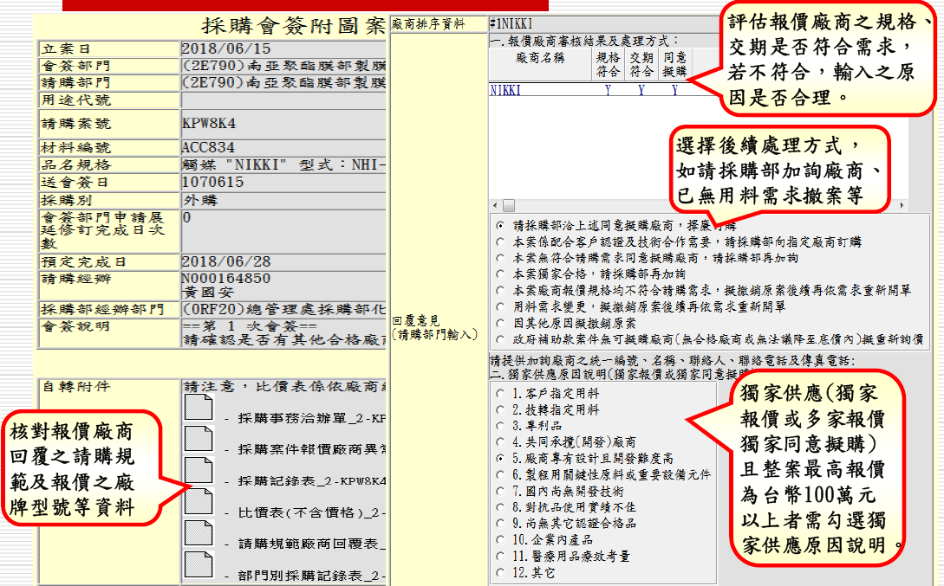
採購作業重要表單

Slide 30
採購作業重要表單
․採購呈核表
․使用時機：
採購案件詢議價完成後，倘採購部確認完成擬購之廠商時，即可列印
此表，後續即檢附此表及相關附件依核決權限辦理送審呈核。

Slide 31
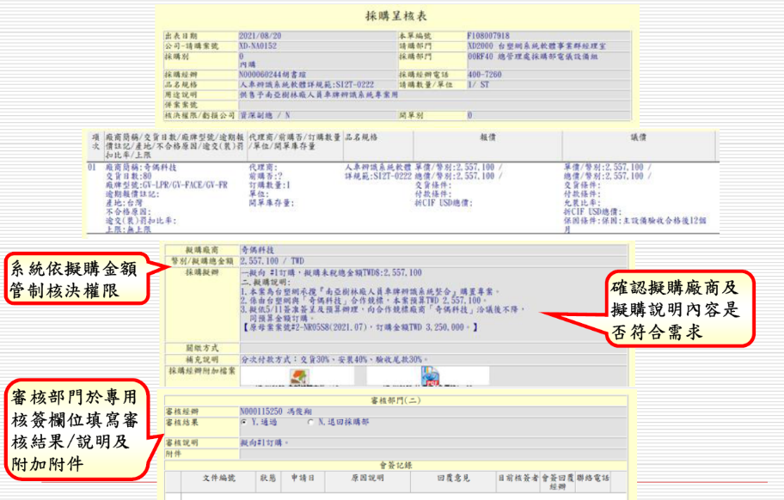
採購作業重要表單

Slide 32
主要螢幕表單介紹

Slide 33
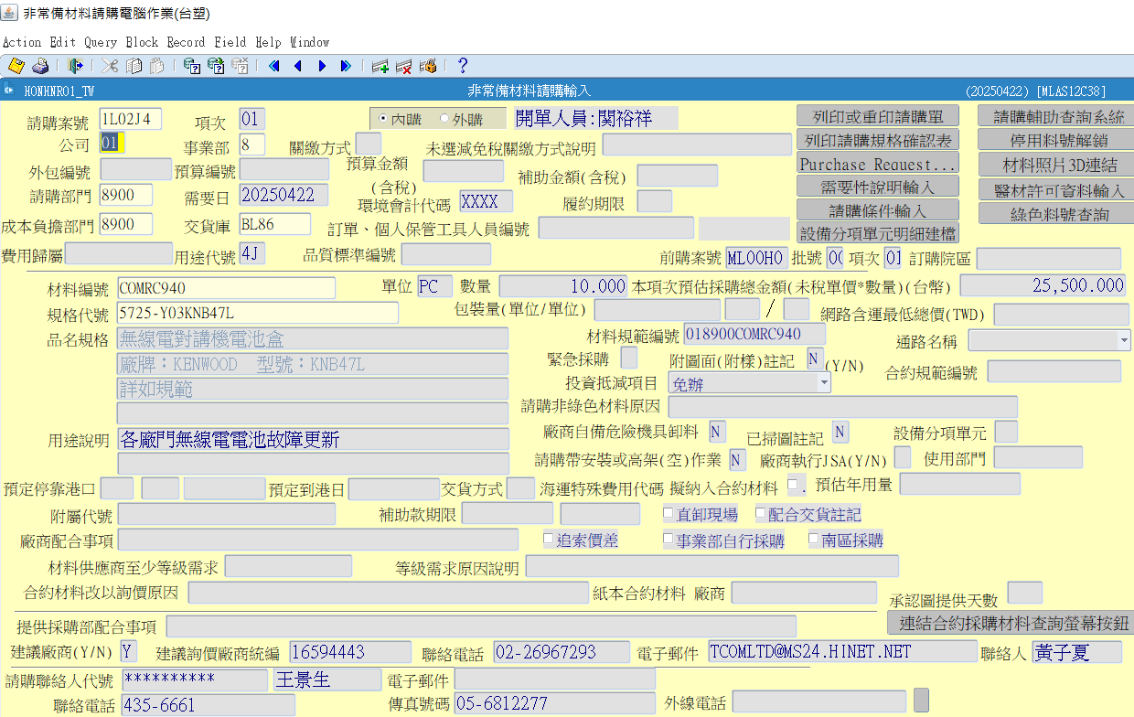
非常備材料請購輸入

Slide 34
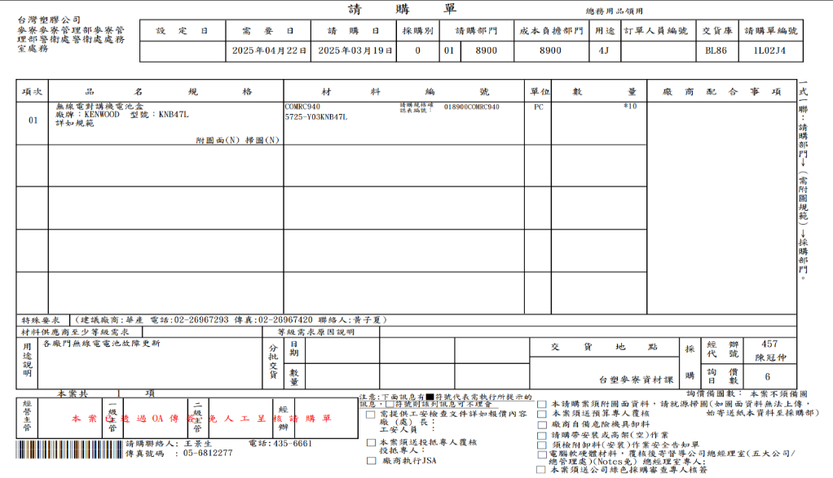
請購單(紙本)

Slide 35
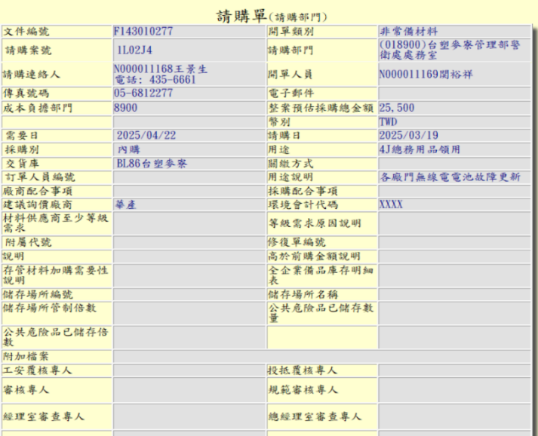
請購單(OA)-1

Slide 36
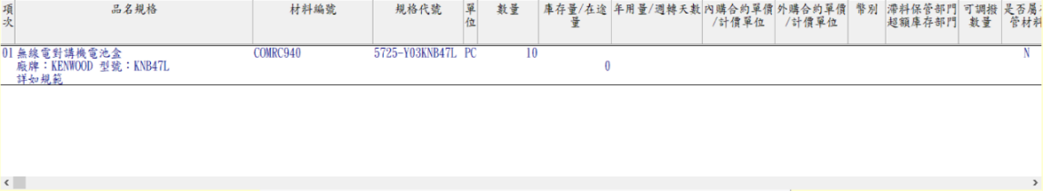
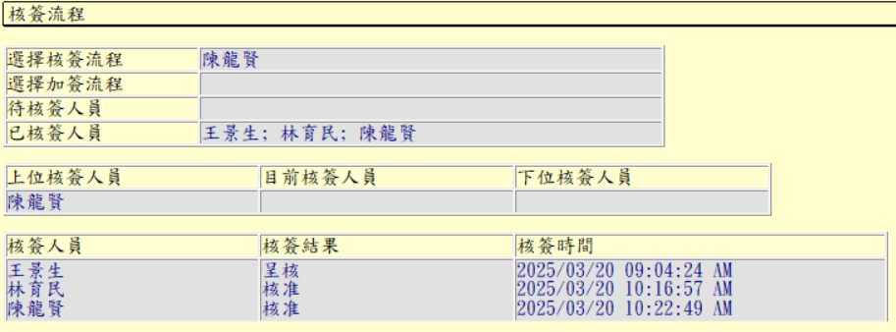
請購單(OA)-2

Slide 37
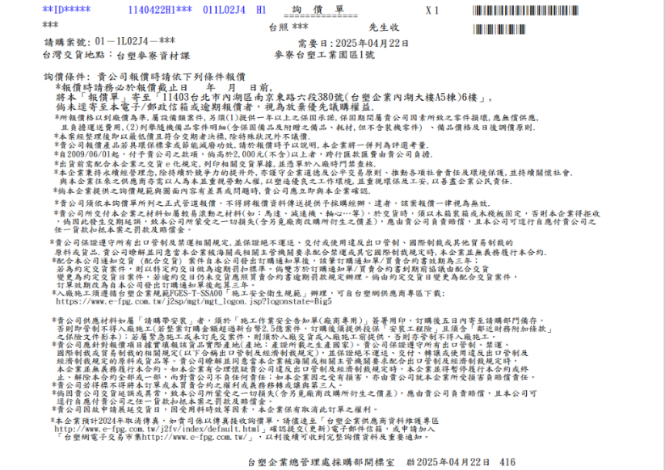
詢價單

Slide 38
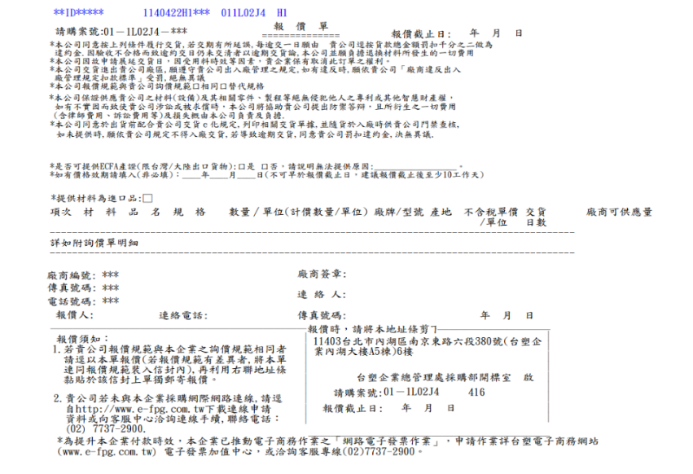
報價單

Slide 39
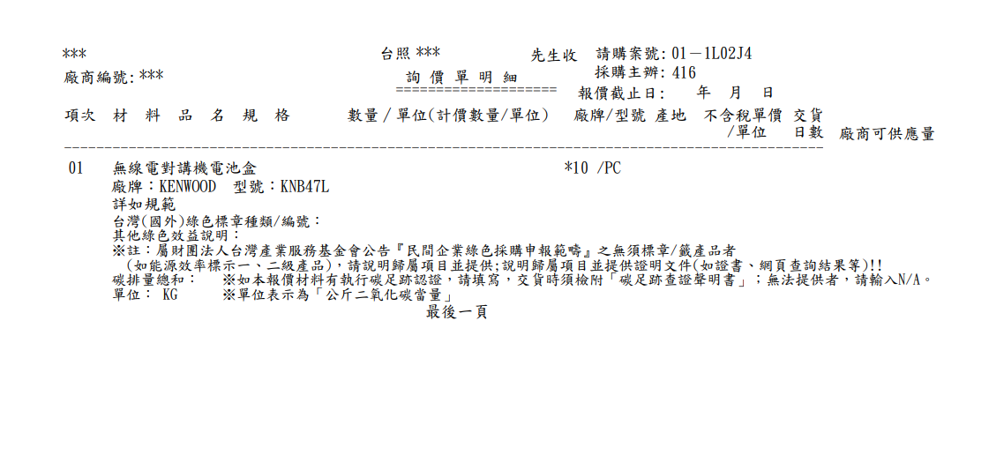
詢價單明細

Slide 40
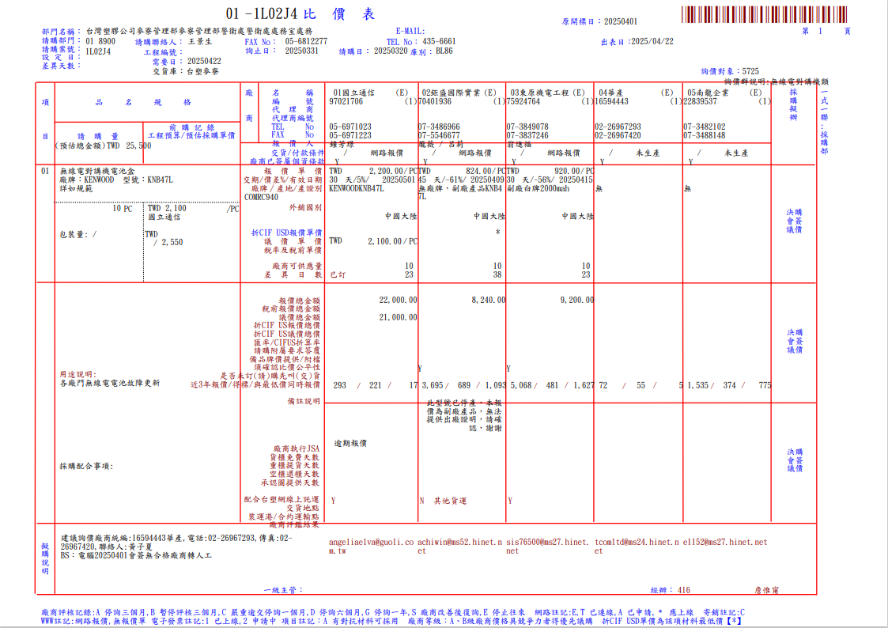
比價表

Slide 41
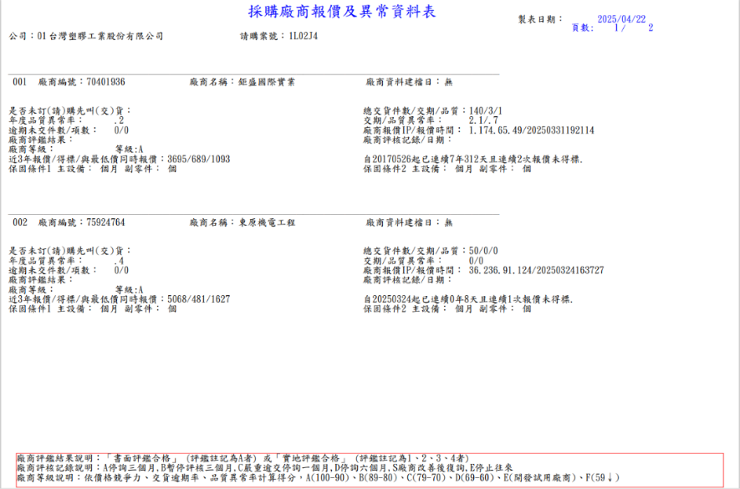
採購廠商報價及異常資料表

Slide 42
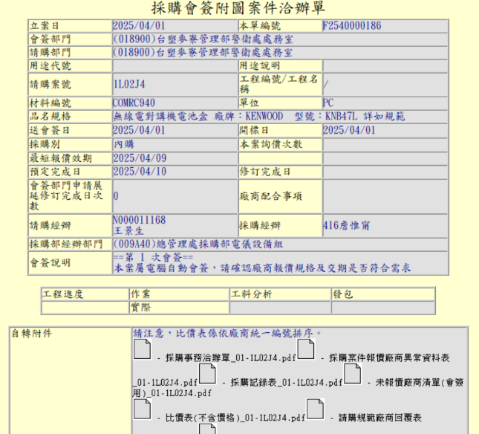
採購會簽附圖案件洽辦單-1

Slide 43
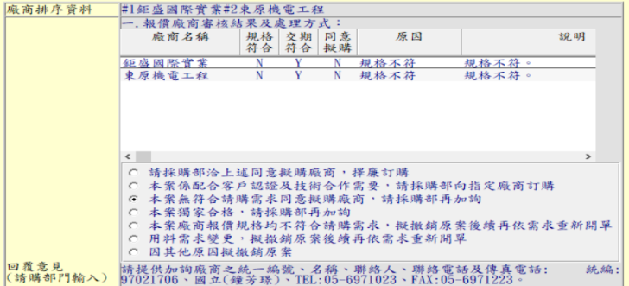
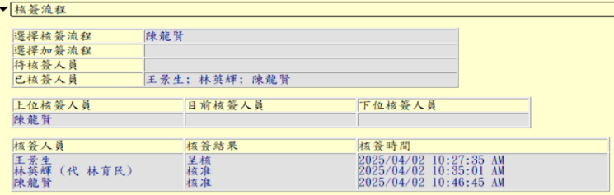
採購會簽附圖案件洽辦單-2

Slide 44
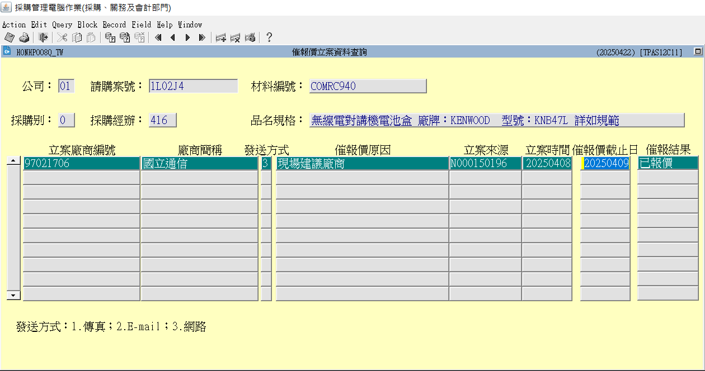
催報價立案資料查詢

Slide 45
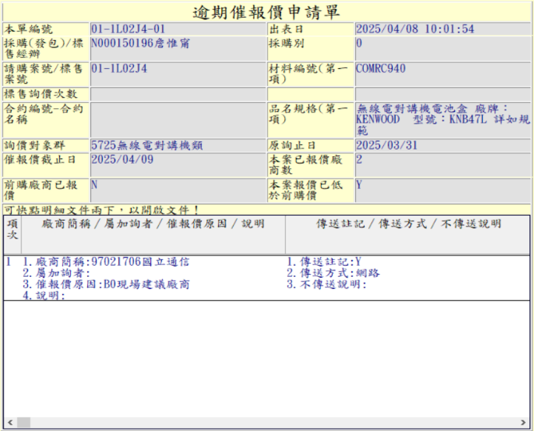
逾期催報價申請單

Slide 46
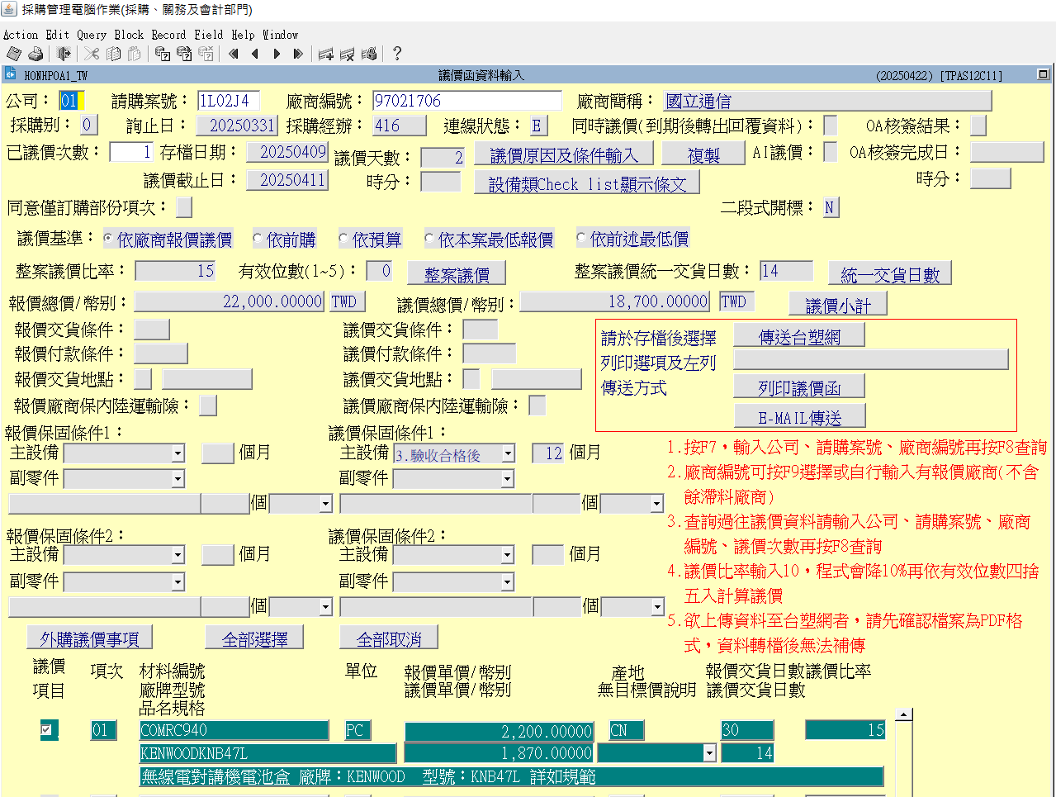
議價函資料輸入

Slide 47
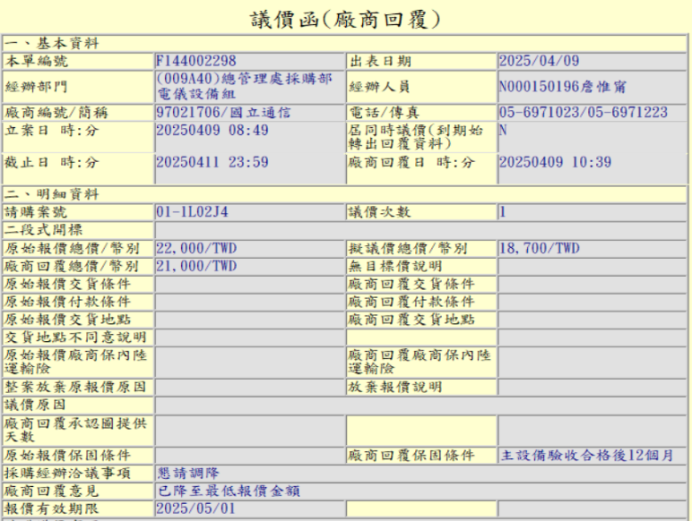
議價函(廠商回覆)-1

Slide 48
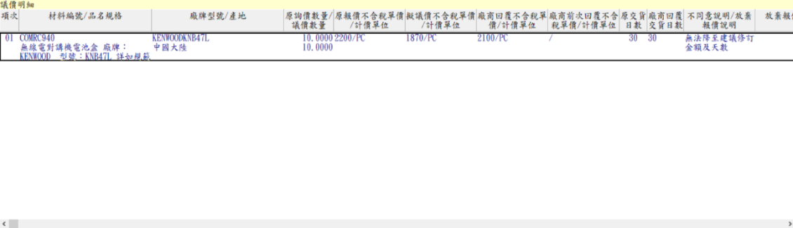
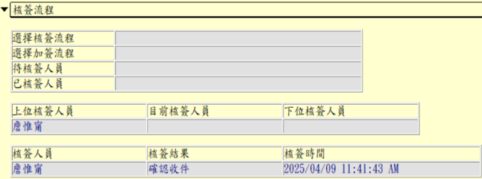
議價函(廠商回覆)-2

Slide 49
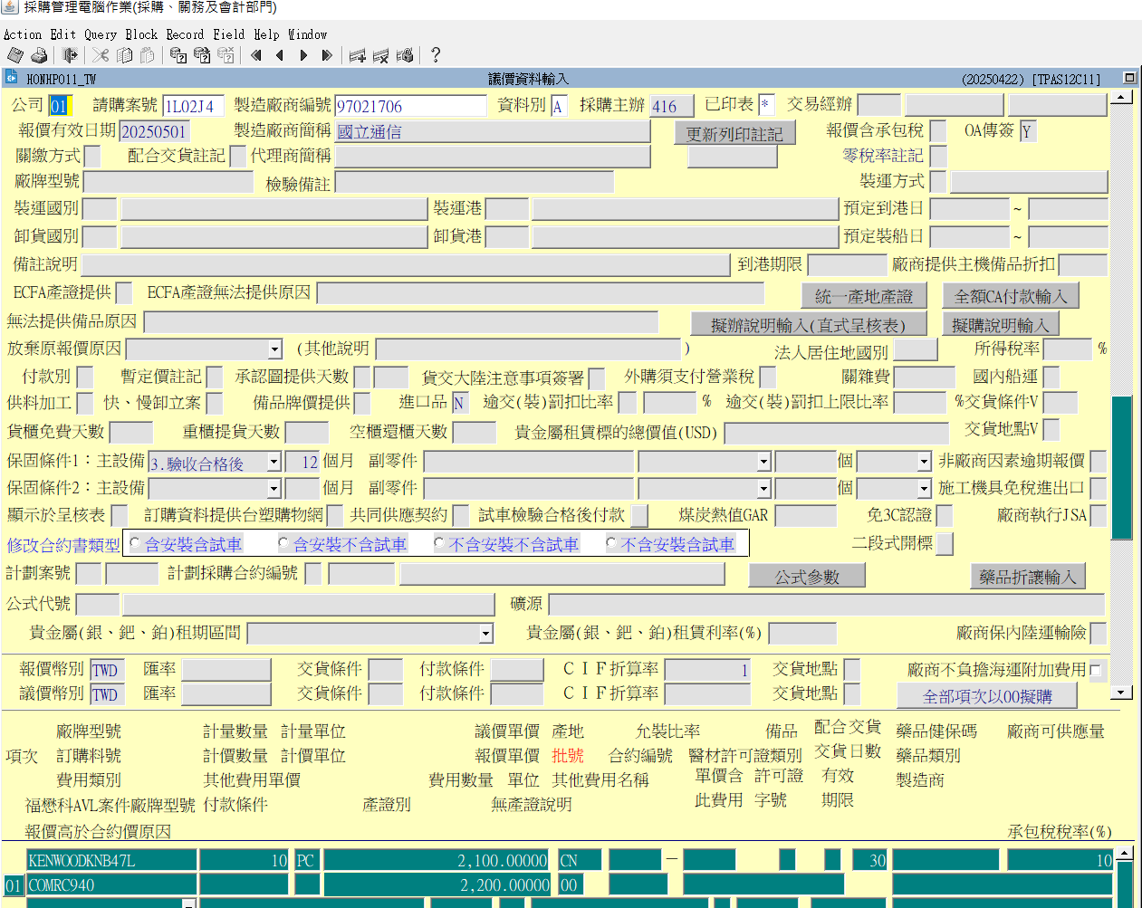
議價資料輸入

Slide 50
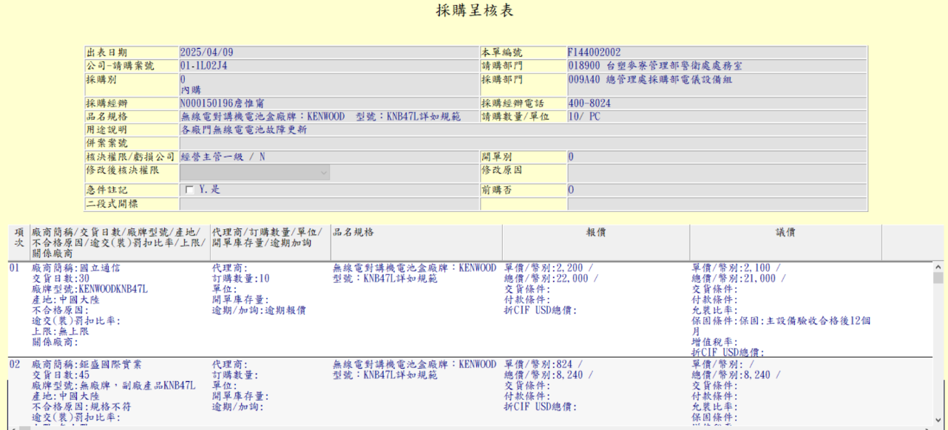
採購呈核表-1

Slide 51
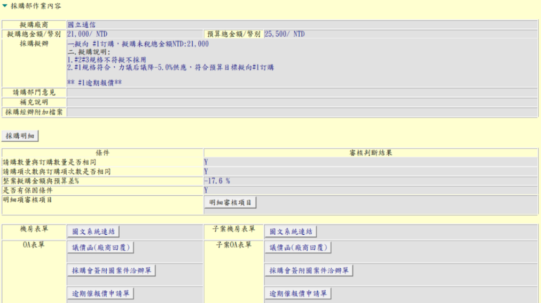
採購呈核表-2

Slide 52
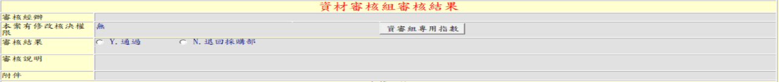
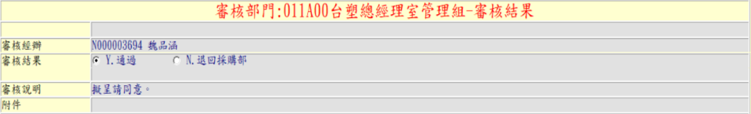
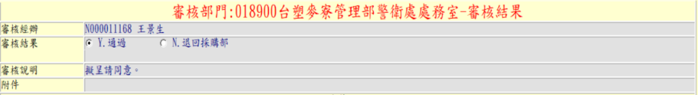
採購呈核表-3

Slide 53
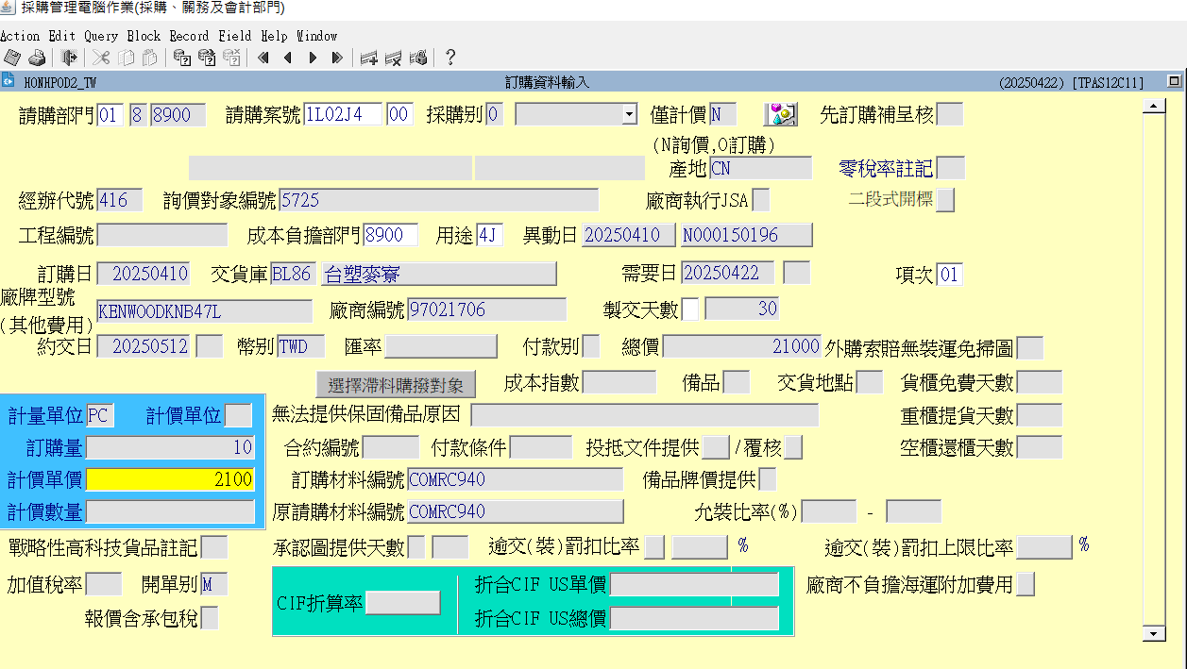
訂購資料輸入

Slide 54
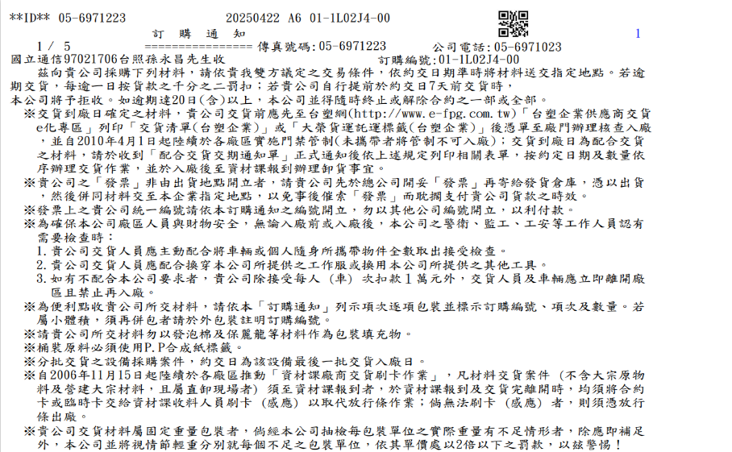
訂購通知

Slide 55
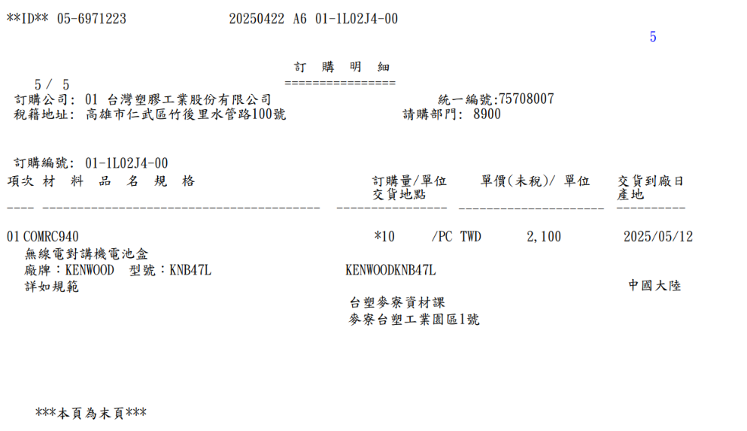
訂購明細

Slide 56
異常管理(稽核)表單

Slide 57
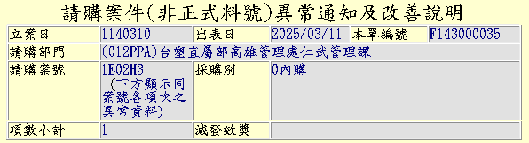
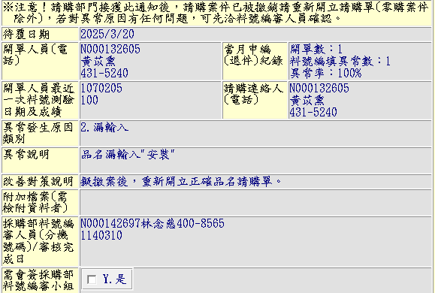
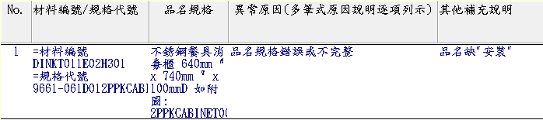
(一)請購案件(非正式料號)異常通知及改善說明

Slide 58
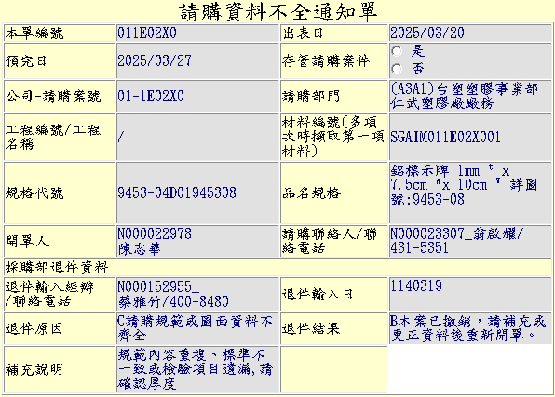
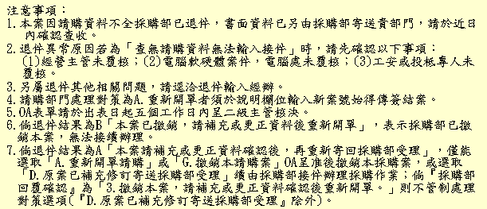
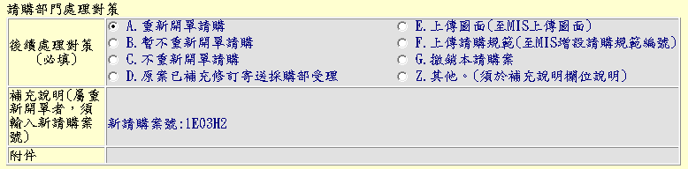
(二)請購資料不全通知單

Slide 59
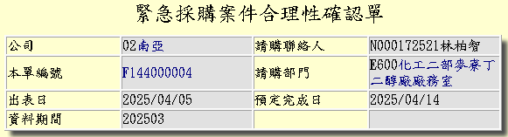
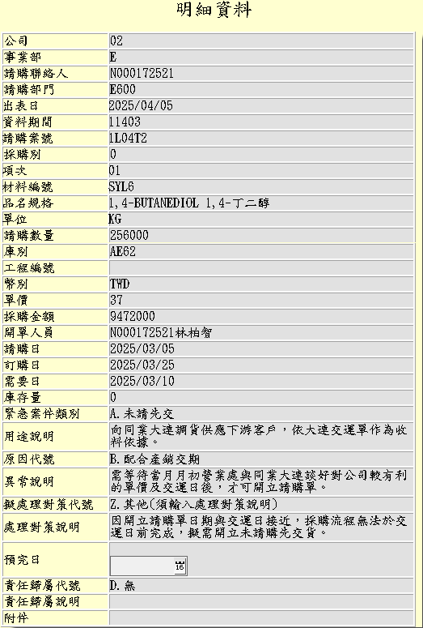
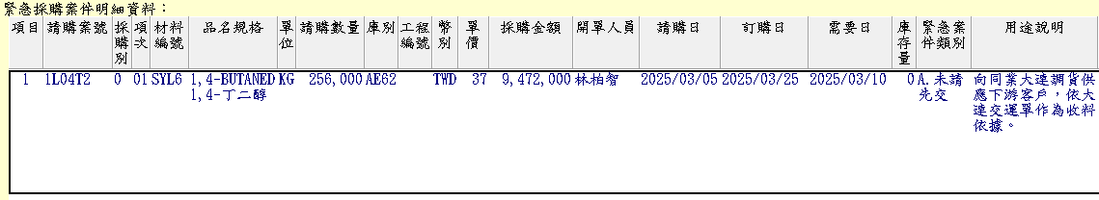
(三)緊急採購案件合理性確認單

Slide 60
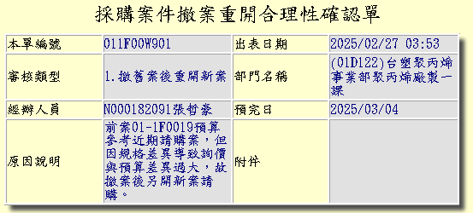
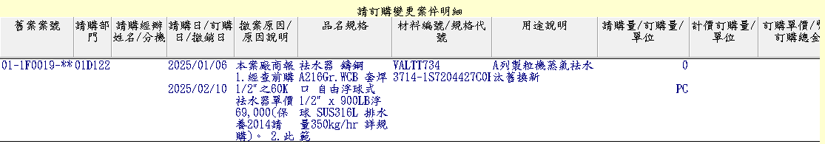
(四)採購案件撤案重開合理性確認單(撤舊案後重開新案)

Slide 61
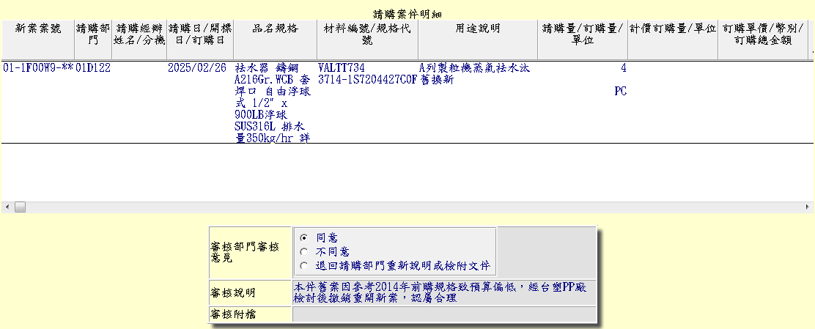
(四)採購案件撤案重開合理性確認單(撤舊案後重開新案)

Slide 62
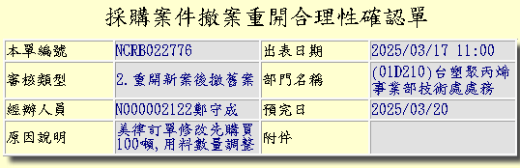
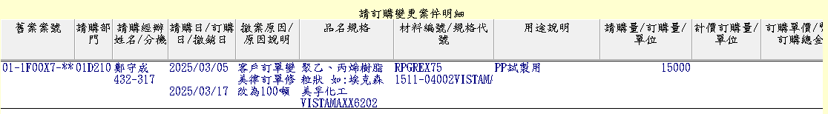
(五)採購案件撤案重開合理性確認單(重開新案後撤舊案)

Slide 63

(五)採購案件撤案重開合理性確認單(重開新案後撤案)

Slide 64

(六)停止往來供應商比對處理單

Slide 65

提供FPCUSA改善建議
(AS-400供應商管理-廠商基本資料)

Slide 66

提供FPCUSA改善建議
為加強查核廠商登記資料之正確性，避免廠商經本企業拒絕往來後又另設公司登記；或因關聯廠商圍標報價，影響企業採購權益。
(企業ERP查核作法)

Slide 67
Q & A

